Slide 1
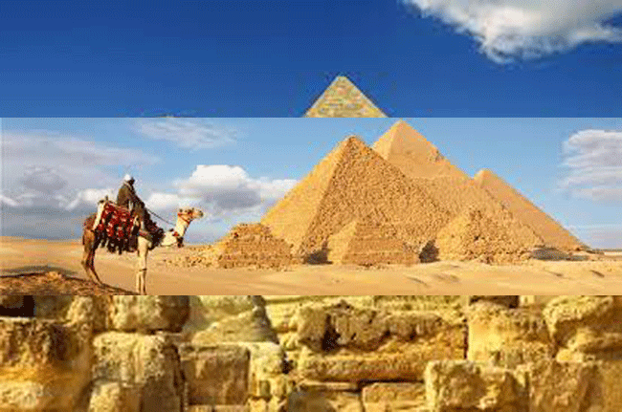
স্বাগতম

Slide 2
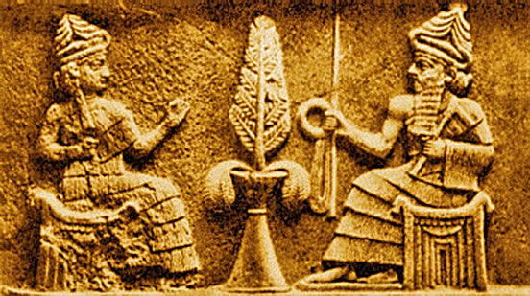
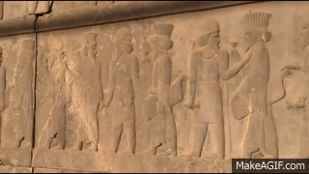
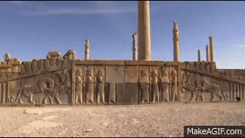
আমরা নিচের ছবি গুলোর দিকে ভালভাবে লক্ষ্য করিঃ
উপরের ছবিগুলো কোন্ ধরণের?
সভ্যতার
এগুলো কোন্ ধরণে সভ্যতার
প্রাচীন সভ্যতা

Slide 3
পরিচিতি
মোঃ নজরুল ইসলাম
সহকারি শিক্ষক
কিসামত হারাটী ডি.এস.আই দাখিল মাদ্‌রাসা
লালমনিরহাট
মোবাইল নং-০১৭১৪৫৫৯৬৪১
শ্রেণিঃ ষষ্ঠ
বিষয়: বাংলাদেশ ও বিশ্বপরিচয়
সময়: ৪০ মিনিট।

Slide 4
আজকের পাঠ
প্রাচীন সভ্যতা(মিশরীয় সভ্যতা)

Slide 5
শিখণ ফল
এই পাঠ শেষে শিক্ষার্থীরা-
১। সভ্যতার সঙ্গা বলতে পারবে
২। মিশরীয় সভ্যতার পরিচয় ও বিকাশ সম্পর্কে বর্ননা করতে পারবে

Slide 6
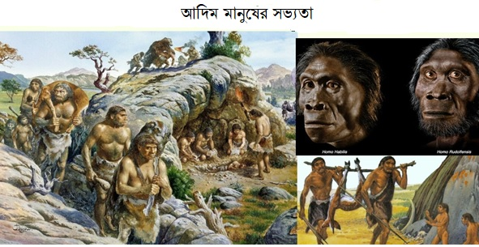
সভ্যতাঃ
অভিধান মতে, সভ্যতার অর্থ হচ্ছে, "সভ্য জাতির জীবনযাত্রা নির্বাহের পদ্ধতি- সাহিত্য, শিল্প, বিজ্ঞান, দর্শন, ধর্ম ও বিবিধ বিদ্যার অনুশীলনহেতু মন মগজের উৎকর্ষ সাধন"।
পৃথিবীর বিভিন্ন অঞ্চলে সভ্যতার উদ্ভব মানুষের সবচেয়ে বড় অর্জন।বন্যতা থেকে বর্বরতা এবং বর্বরতা থেকে মানুষ ধীরে ধীরে সুশৃংঙ্খল জীবন-যাপনে অভ্যস্ত হয়ে ওঠে সভ্যতার কল্যাণেই।
আধুনিক মানুষের সভ্যতা

Slide 7
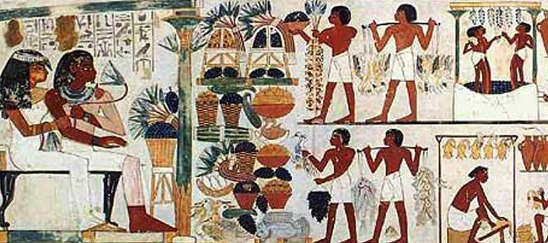
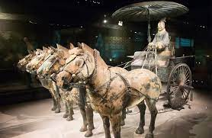
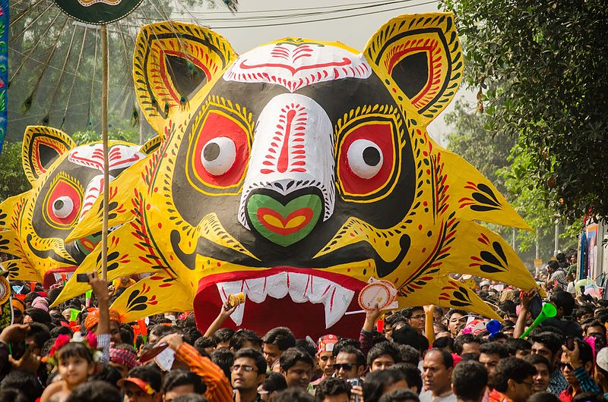
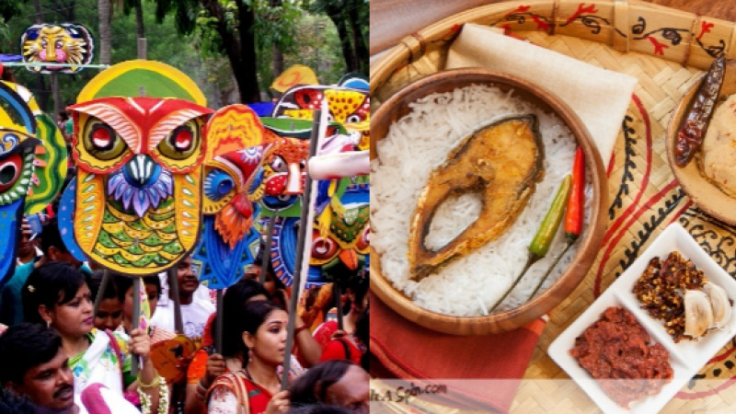
মানবগোষ্ঠী তাদের সামাজিক, অর্থনৈতিক, সাংস্কৃতিক কর্মকাণ্ড দ্বারা জীবন প্রবাহের মানোন্নয়ন করতে থাকে। বিশেষ সময় -কালের পরিপ্রেক্ষিতে তা সভ্যতা নামে অভিহিত হয়। প্রাচীন কালে পৃথিবীর বিভিন্ন অঞ্চলে বহু সভ্যতা গড়ে ওঠে।
প্রাচীন সভ্যতার
সংস্কৃতি
বর্তমান
সভ্যতার
সংস্কৃতি

Slide 8
বিশ্বের উল্লেখযোগ্য কয়েকটি প্রাচীন সভ্যতার নাম নিম্নরুপঃ
(১) মিশরীয় সভ্যতা
(২) মেসোপটেমীয় সভ্যতা
(৩) চীন সভ্যতা
(৪) পারসীয় সভ্যতা
(৫) গ্রিক সভ্যতা
(৬) রোমান সভ্যতা

Slide 9
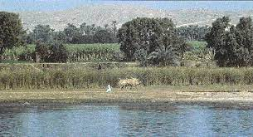
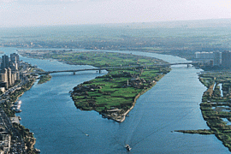
মিশরীয় সভ্যতার পরিচয় ও বিকাশ
গ্রিক ঐতিহাসিক হেরোডোটাস প্রাচীন মিশরীয় সভ্যতা ‘নীল নদের দান’ বলেছিলেন। মিশরীয় সভ্যতা গড়ে ওঠে নীল নদকে কেন্দ্র করে। এ নদের বয়ে আনা পলিমাটি দিয়ে মিশরে কৃষিভিত্তিক সমাজ গড়ে ওঠে।
আজ থেকে আনুমানিক সাড়ে পাঁচ হাজার বছর আগে সেখানে বিকাশ লাভ করে মিশরীয় সভ্যতা। শুধু কৃষিই নয়, নীল নদকে কেন্দ্র করে এ সভ্যতার পুরো অর্থনৈতিক কাঠামো গড়ে উঠেছিল।
চিত্রঃনীল নদের তীরে কৃষি কাজ

Slide 10
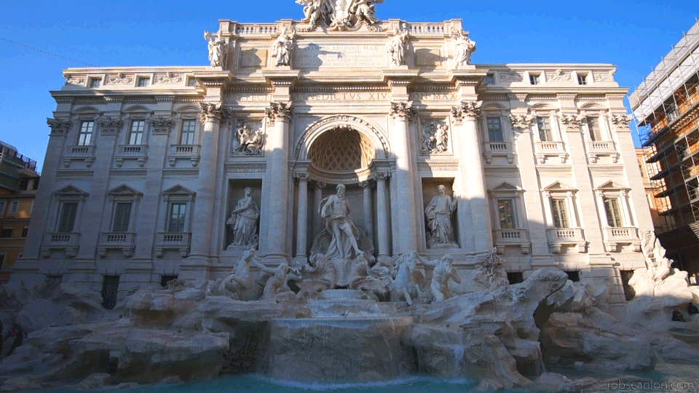
মিশরীয় সভ্যতায় রাজা ফারাও
প্রাচীন মিশরে রাজাকে বলা হতো ‘ফারাও’। ফারাও শব্দটি ‘পার-ও’ শব্দ থেকে এসেছে। এর অর্থ ?
বড় বাড়ি।

Slide 11
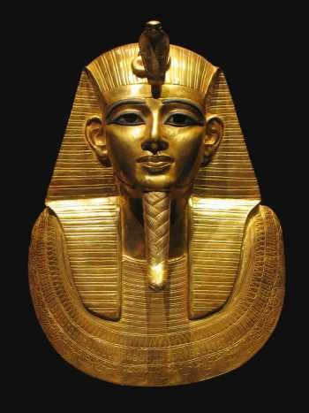
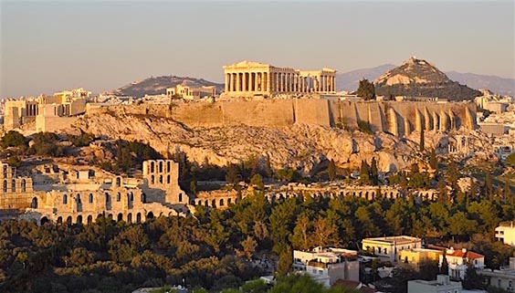
ফারাওরা বিশাল প্রাসাদে বাস করতেন বলে এ ধরণের নামকরণ করা হয়েছে বলে মনে করা হয়।
সম্ভবত মিশরের প্রথম ফারাও ছিলেন মেনেস। তার নেতৃত্বে খ্রিস্টপূর্ব ৩২০০ সালে উচ্চ ও নিম্ন মিশরের ৪০ টি নগর একত্র হয়। শুরু হয় প্রথম রাজবংশের শাসনকাল। ৩১ টি রাজবংশ প্রায় ৩০০০ বছর প্রাচীন মিশরে রাজত্ব করেছে।
প্রথম ফারাও এর ছবি
চিত্রঃ নগর রাষ্ট্র

Slide 12
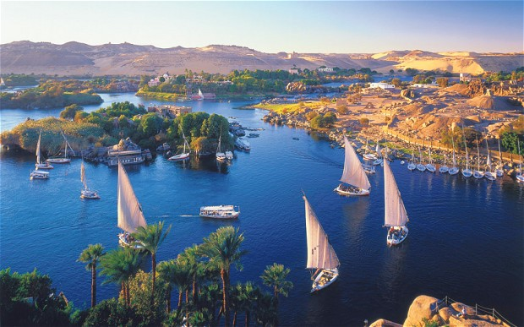
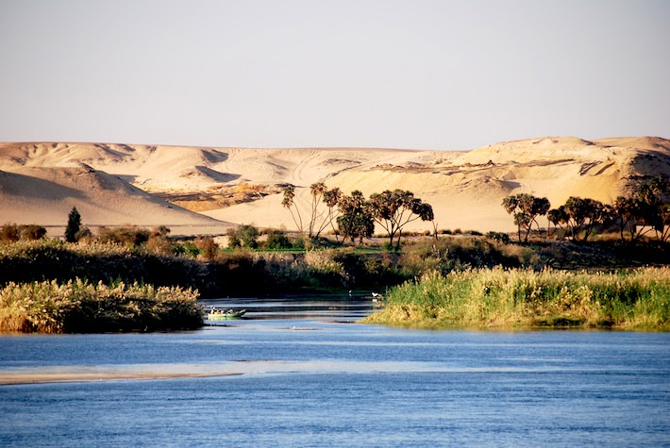
কৃষকেরা পরিশ্রম করলেও ফসলের মালিক ছিল জমিদার, মন্দির বা রাষ্ট্র। বিভিন্ন ধরণের কারিগররা মন্দিরের আশপাশে দোকান চালাতেন। তাদের পারিশ্রামিক দেয়া হতো রাষ্ট্রীয় কোষাগার থেকে।
মিশরীয়রা বছরকে তিনটি ঋতুতে ভাগ করেছিল। নীল নদের কারণে বন্যাঋতু (আখেত), রোপনঋতু (পেরেত) এবং ফসল কাটার ঋতু (শেমু)। গম বার্লি ছাড়াও আরো কিছু শস্য উৎপাদন করতো। এছাড়া ছিল পশু পালন। নীল নদে মাছ পাওয়া যেত প্রচুর। বস্তুত কৃষিতে সমৃদ্ধির কারণে সাহিত্য, কলা ও প্রযুক্তির পেছনে মিশরীয়রা সময় দিয়ে সমৃদ্ধি অর্জন করেছিল।
চিত্রঃ নীল নদে জেলেরা
চিত্রঃ নীল নদে তীরে কৃষিকাজ

Slide 13
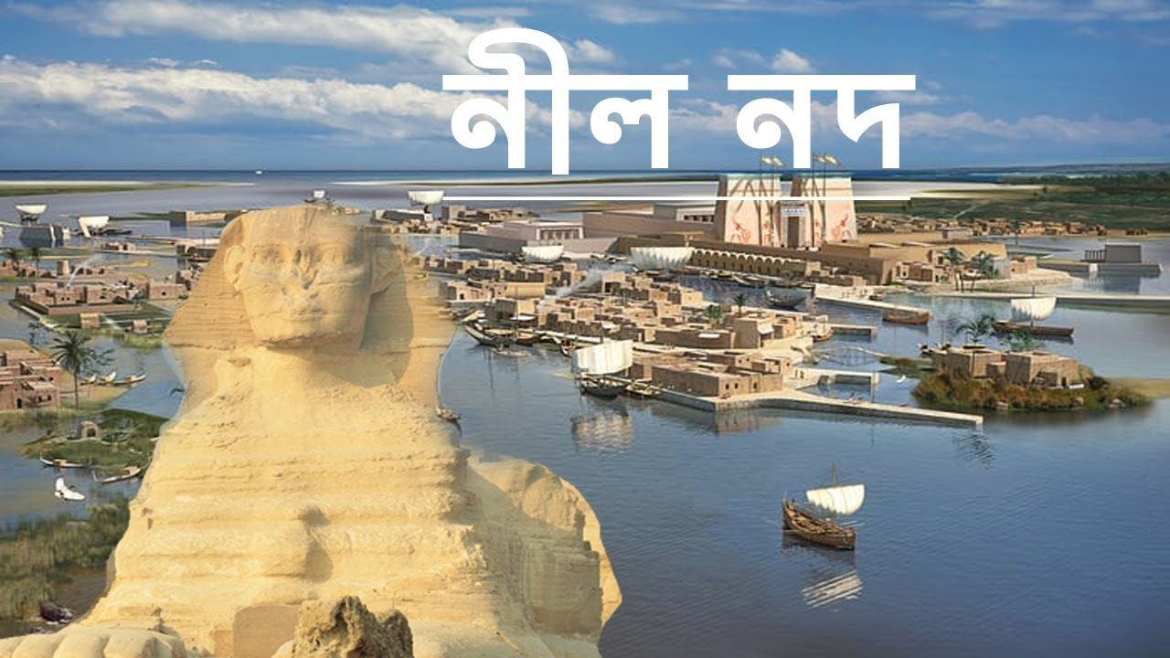
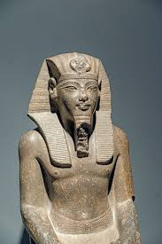
৫০০০ বছর পূর্বে মিশরের নীল নদের তীরে নগর সভ্যতা গড়ে উঠেছিল।সে সময় মিশরের রাজাদের বলা হতো ফারাও । দেশবাসী ফারাওদের খুব শ্রদ্ধা করত ।
চিত্রঃফারাও বা ফেরাউন

Slide 14
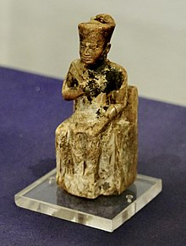
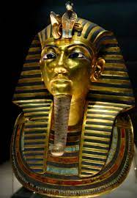
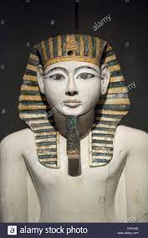
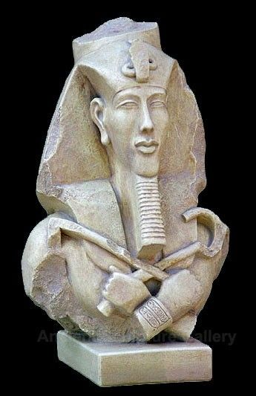
উল্লেখযোগ্য কয়েকজন ‘ফারাও’ হলেন জোসর, খুফু, মেনকুরাও, আমেনহোটেপ, ইখনাটন, টুটান খামান প্রমুখ। সবচেয়ে ক্ষমতাশালী ফারাও ছিলেন তৃতীয় রামেসিস (Ramesses।।।)
ফারাওরা শুধু একজন শাসকই ছিলেন না, তারা ছিলেন একাধারে দেবতা, বিচারক, প্রধান পুরোহিত ও প্রধান সেনাপতি।৩০০ ফারাও রাজত্ব করেন এবং একজন ফারাও এর মৃত্যু হলেই কেবল তাঁর সন্তান সিংহাসনে বসতে পারতেন।
আমেনহোটেপ
টুটান খানম
হাতশেপসুত
নেফারতিতি

Slide 15
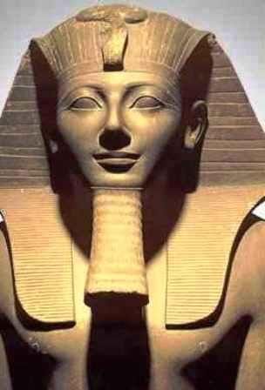
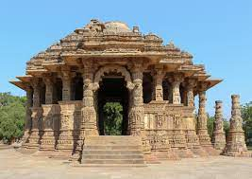
মিশরীয় সভ্যতার বৈশিষ্ট্য
প্রাচীন মিশর ছিল মাতৃসূত্রীয় (Matrilineal) সমাজ, অর্থাৎ সন্তানের পরিচয় হতো তার মায়ের সূত্রে। কিন্তু ফারাওরা অধিকাংশই ছিলেন পুরুষ। অল্প সংখ্যক নারী ফারাওদের মধ্যে সুপরিচিত ছিলেন হ্যাটশেপসুট (Hatshepsut)। তবে তিনিও পুরুষ ফারাওদের মতো নকল দাড়ি পরতেন এবং তার বেশভূষাও ছিল পুরুষদের মতো। তিনি প্রায় পনেরো বছর (১৪৭৩-১৪৫৮ খ্রিস্টপূর্ব) রাজত্ব করেছিলেন।
চিত্রঃ হ্যাটশেপসুট ফারাও
মিশরীয় সভ্যতার অর্থনৈতিক কাঠামোর কেন্দ্রে ছিল মন্দির। উপাসনার পাশাপাশি সেখানে রাষ্ট্রীয় সম্পদ সংগ্রহ ও সংরক্ষণ করা হতো। মুদ্রার প্রচলন ছিল না। খাদ্যশস্যের মাধ্যমে বিনিময় প্রথা প্রচলিত ছিল।
চিত্রঃ মন্দির

Slide 16
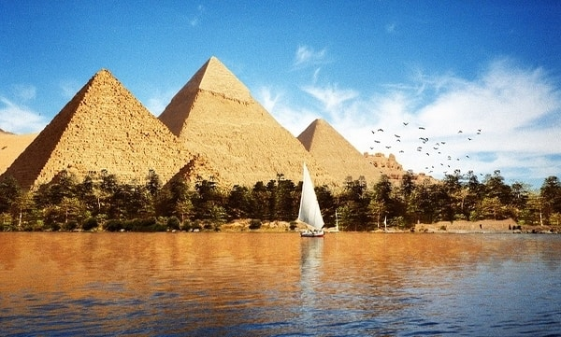
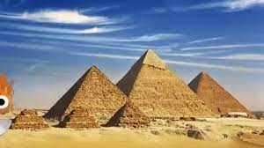
আয়তন নির্ণয়, কর আদায়, পিরামিড নির্মাণসহ বিভিন্ন কাজের প্রয়োজনীয়তা থেকে মিশরে অঙ্কশাস্ত্রের অগ্রগতি হয়।
মিশরীয়রা সূর্যের আলোর ছায়া মেপে দিনের সময় জানার যন্ত্র আবিষ্কার করে, যার নাম সূর্যঘড়ি। কিন্তু সূর্য ঘড়ি রাতে কাজ করতো না। তাই তারা আবিষ্কার করে জলঘড়ি (Water clock)। গ্রিকরা এ ঘড়ির নাম দিয়েছিল ক্লেপসিড্রা।
মিশরীয়রা নক্ষত্রের (লুব্ধক) আবির্ভাবকাল পর্যবেক্ষণ করে ৩৬০ দিনের সৌর পঞ্জিকা প্রবর্তন করে।
চিত্রঃ পিরামিড

Slide 17
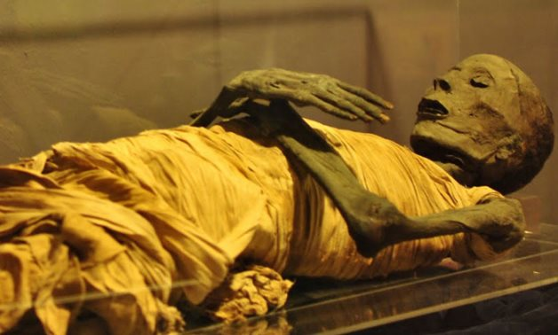
মিশরীয়রা বিশ্বাস করত মৃত্যুর পর নতুন জগতেও ফারাওরা তাদের রাজা হবেন ।ফারাওদের মৃত দেহ সংরক্ষণ করতে গিয়েই মিশরের বিজ্ঞানীরা মমি তৈরির কৌশল উদ্ভাবন করেন ।আর মৃত দেহ যত্ন করে সংরক্ষণ করতে গিয়ে তৈরি করা শেখে বিশাল পিরামিড ।
চিত্রঃমমি
চিত্রঃ পিড়ামিড

Slide 18
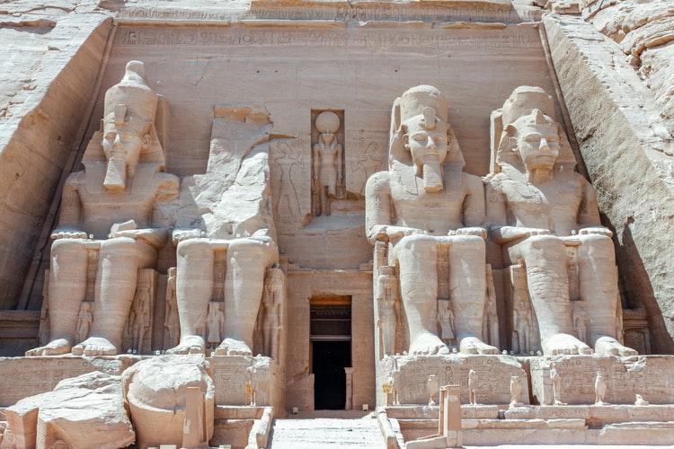
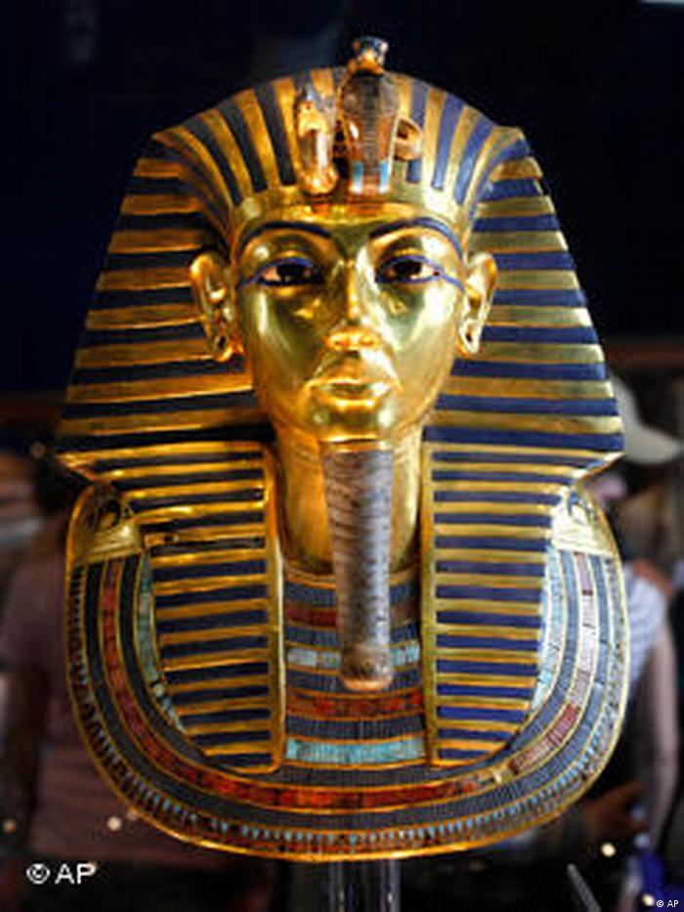
পাথর মূর্তি তৈরিতে মিশরীয়রা দক্ষ ছিল ।
চিত্রঃ পাথরের মূর্তি
শুধু তাই নয় ব্রোঞ্জের মূর্তি তৈরিতে ও মিশরীয়রা দক্ষ ছিল ।
চিত্রঃ ব্রোঞ্জের মূর্তি

Slide 19
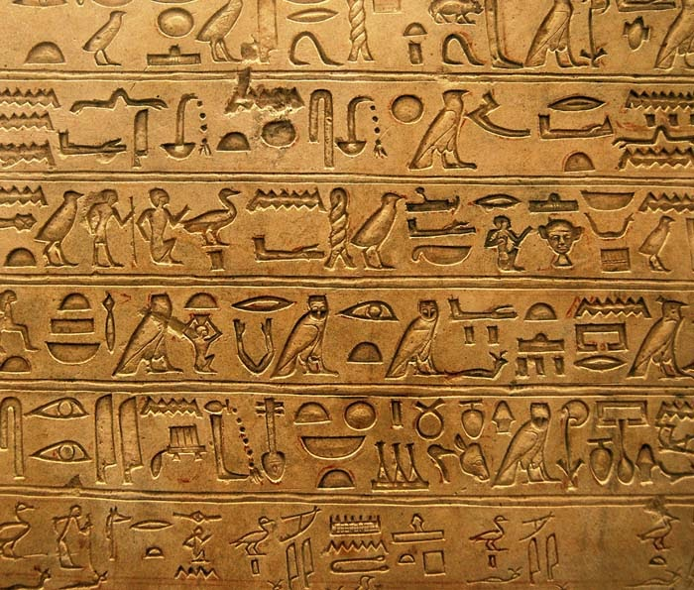
মিশরীয় সভ্যতার লিখন পদ্ধতি
ছবি বা চিত্রের মাধ্যমে মিশরীয়রা যে লিখন পদ্ধতি আবিষ্কার করে, তার নাম হায়ারোগ্লিফিক (Hieroglyphic)। এর অর্থ পবিত্র খোদাই কাজ। মিশরীয়রা মনের ভাব প্রকাশ করার জন্য ২৪টি হায়ারোগ্লিফিক চিহ্ন ব্যবহার শুরু করে। এ ২৪টি চিহ্নের প্রত্যকটি মানুষের স্বরের এক একটি ব্যাঞ্জনধ্বনি প্রকাশ করতো।
হায়ারোগ্লিফিক

Slide 20
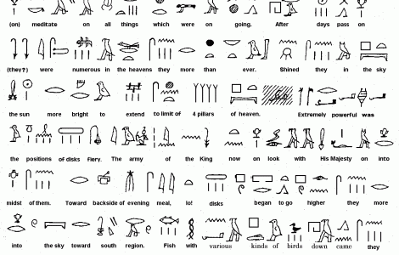
Hieroglyphic এ খোদাই কাজে কালি ব্যবহার
নীল নদের তীরে প্রচুর পরিমাণে প্যাপিরাস/প্যাপাইরাস(Papyrus) গাছ জন্মাত। প্যাপিরাসের কান্ড খুব পাতলা করে কেটে ঐ গাছের পাতার উপর আঠা দিয়ে আটকানো হতো এবং পরে রৌদ্রে শুকিয়ে স্ক্রল তৈরি করা হতো। পানি, আঠা আর কার্বন মিশিয়ে কালি তৈরি করে প্যাপিরাসে লেখার কাজ চলতো।
চিত্রঃ Hieroglyphic(কালি ব্যবহার )

Slide 21
সংক্ষেপে মিসরীয় সভ্যতার কয়েকটি গুরুত্বপূর্ণ বৈশিষ্ট্য হলো-
i. ৫০০০ বছর পূর্বে মিশরের নীল নদের তীরে এ
সভ্যতা গড়ে উঠেছিল ।
ii. মিশরের রাজাদেরকে বলা হতো ফারাও। ফারাও
থেকে ফেরাউন শব্দটি এসেছে ।
iii. ফারাওদের মৃত দেহ সংরক্ষণ করতে গিয়ে
মমি তৈরি করে।

Slide 22
iv. মিশরীয়রা পাথর ও ব্রোঞ্জের মূর্তি তৈরিতে দক্ষ ছিল ।
v. মিশরীয় লিখন পদ্ধতিকে বলা হয় হায়ারোগ্লিফিক ।
বলে রাখা প্রয়োজন প্রতিটি দেশ বিখ্যাত হওয়ার পিছনে একটি সুত্র বা বিষয় কাজ করে যা ঐদেশকে ইতিহাসে অমর করে রাখে । তেমনই একটি বিষয় ছিল মিশরের বিখ্যাত পিরামিড । তাই মিশরকে বলা হয় পিরামিডের শহর ।

Slide 23
মিশরের রাজাদের কী বলা হয় ?
উত্তর : ফারাও বা ফেরাউন

Slide 24
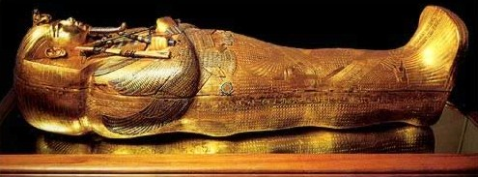
ফারাওদের দেহ সংরক্ষণের জন্য বিজ্ঞানীরা কী তৈরি করে ?
উত্তর : মমি

Slide 25
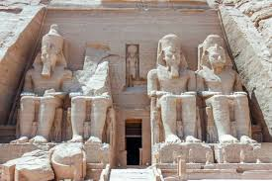
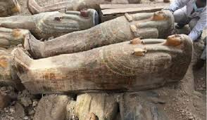
মিশরীয়রা কিসের উপর দক্ষ ছিল ?
উত্তর : পাথর এবং ব্রোঞ্জের মূর্তি তৈরিতে

Slide 26
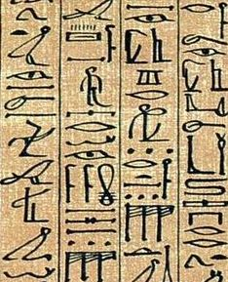
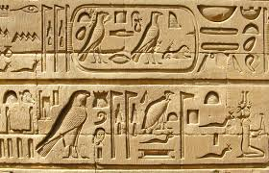
মিশরীয়দের লিখন পদ্ধতির নাম কী ?
উত্তর : হায়ারোগ্লিফিক

Slide 27
সভ্যতাঃ
অভিধান মতে, সভ্যতার অর্থ হচ্ছে, "সভ্য জাতির জীবনযাত্রা নির্বাহের পদ্ধতি- সাহিত্য, শিল্প, বিজ্ঞান, দর্শন, ধর্ম ও বিবিধ বিদ্যার অনুশীলনহেতু মন মগজের উৎকর্ষ সাধন"।
পৃথিবীর বিভিন্ন অঞ্চলে সভ্যতার উদ্ভব মানুষের সবচেয়ে বড় অর্জন।বন্যতা থেকে বর্বরতা এবং বর্বরতা থেকে মানুষ ধীরে ধীরে সুশৃংঙ্খল জীবন-যাপনে অভ্যস্ত হয়ে ওঠে সভ্যতার কল্যাণেই।
আধুনিক মানুষের সভ্যতা

Slide 28
মানবগোষ্ঠী তাদের সামাজিক, অর্থনৈতিক, সাংস্কৃতিক কর্মকাণ্ড দ্বারা জীবন প্রবাহের মানোন্নয়ন করতে থাকে। বিশেষ সময় -কালের পরিপ্রেক্ষিতে তা সভ্যতা নামে অভিহিত হয়। প্রাচীন কালে পৃথিবীর বিভিন্ন অঞ্চলে বহু সভ্যতা গড়ে ওঠে।
প্রাচীন সভ্যতার
সংস্কৃতি
বর্তমান
সভ্যতার
সংস্কৃতি

Slide 29
বিশ্বের উল্লেখযোগ্য কয়েকটি প্রাচীন সভ্যতার নাম নিম্নরুপঃ
(১) মিশরীয় সভ্যতা
(২) মেসোপটেমীয় সভ্যতা
(৩) চীন সভ্যতা
(৪) পারসীয় সভ্যতা
(৫) গ্রিক সভ্যতা
(৬) রোমান সভ্যতা

Slide 30
মিশরীয় সভ্যতার পরিচয় ও বিকাশ
গ্রিক ঐতিহাসিক হেরোডোটাস প্রাচীন মিশরীয় সভ্যতা ‘নীল নদের দান’ বলেছিলেন। মিশরীয় সভ্যতা গড়ে ওঠে নীল নদকে কেন্দ্র করে। এ নদের বয়ে আনা পলিমাটি দিয়ে মিশরে কৃষিভিত্তিক সমাজ গড়ে ওঠে।
আজ থেকে আনুমানিক সাড়ে পাঁচ হাজার বছর আগে সেখানে বিকাশ লাভ করে মিশরীয় সভ্যতা। শুধু কৃষিই নয়, নীল নদকে কেন্দ্র করে এ সভ্যতার পুরো অর্থনৈতিক কাঠামো গড়ে উঠেছিল।
চিত্রঃনীল নদের তীরে কৃষি কাজ

Slide 31
মিশরীয় সভ্যতায় রাজা ফারাও
প্রাচীন মিশরে রাজাকে বলা হতো ‘ফারাও’। ফারাও শব্দটি ‘পার-ও’ শব্দ থেকে এসেছে। এর অর্থ ?
বড় বাড়ি।

Slide 32
ফারাওরা বিশাল প্রাসাদে বাস করতেন বলে এ ধরণের নামকরণ করা হয়েছে বলে মনে করা হয়।
সম্ভবত মিশরের প্রথম ফারাও ছিলেন মেনেস। তার নেতৃত্বে খ্রিস্টপূর্ব ৩২০০ সালে উচ্চ ও নিম্ন মিশরের ৪০ টি নগর একত্র হয়। শুরু হয় প্রথম রাজবংশের শাসনকাল। ৩১ টি রাজবংশ প্রায় ৩০০০ বছর প্রাচীন মিশরে রাজত্ব করেছে।
প্রথম ফারাও এর ছবি
চিত্রঃ নগর রাষ্ট্র

Slide 33
কৃষকেরা পরিশ্রম করলেও ফসলের মালিক ছিল জমিদার, মন্দির বা রাষ্ট্র। বিভিন্ন ধরণের কারিগররা মন্দিরের আশপাশে দোকান চালাতেন। তাদের পারিশ্রামিক দেয়া হতো রাষ্ট্রীয় কোষাগার থেকে।
মিশরীয়রা বছরকে তিনটি ঋতুতে ভাগ করেছিল। নীল নদের কারণে বন্যাঋতু (আখেত), রোপনঋতু (পেরেত) এবং ফসল কাটার ঋতু (শেমু)। গম বার্লি ছাড়াও আরো কিছু শস্য উৎপাদন করতো। এছাড়া ছিল পশু পালন। নীল নদে মাছ পাওয়া যেত প্রচুর। বস্তুত কৃষিতে সমৃদ্ধির কারণে সাহিত্য, কলা ও প্রযুক্তির পেছনে মিশরীয়রা সময় দিয়ে সমৃদ্ধি অর্জন করেছিল।
চিত্রঃ নীল নদে জেলেরা
চিত্রঃ নীল নদে তীরে কৃষিকাজ

Slide 34
৫০০০ বছর পূর্বে মিশরের নীল নদের তীরে নগর সভ্যতা গড়ে উঠেছিল।সে সময় মিশরের রাজাদের বলা হতো ফারাও । দেশবাসী ফারাওদের খুব শ্রদ্ধা করত ।
চিত্রঃফারাও বা ফেরাউন

Slide 35
উল্লেখযোগ্য কয়েকজন ‘ফারাও’ হলেন জোসর, খুফু, মেনকুরাও, আমেনহোটেপ, ইখনাটন, টুটান খামান প্রমুখ। সবচেয়ে ক্ষমতাশালী ফারাও ছিলেন তৃতীয় রামেসিস (Ramesses।।।)
ফারাওরা শুধু একজন শাসকই ছিলেন না, তারা ছিলেন একাধারে দেবতা, বিচারক, প্রধান পুরোহিত ও প্রধান সেনাপতি।৩০০ ফারাও রাজত্ব করেন এবং একজন ফারাও এর মৃত্যু হলেই কেবল তাঁর সন্তান সিংহাসনে বসতে পারতেন।
আমেনহোটেপ
টুটান খানম
হাতশেপসুত
নেফারতিতি

Slide 36
মিশরীয় সভ্যতার বৈশিষ্ট্য
প্রাচীন মিশর ছিল মাতৃসূত্রীয় (Matrilineal) সমাজ, অর্থাৎ সন্তানের পরিচয় হতো তার মায়ের সূত্রে। কিন্তু ফারাওরা অধিকাংশই ছিলেন পুরুষ। অল্প সংখ্যক নারী ফারাওদের মধ্যে সুপরিচিত ছিলেন হ্যাটশেপসুট (Hatshepsut)। তবে তিনিও পুরুষ ফারাওদের মতো নকল দাড়ি পরতেন এবং তার বেশভূষাও ছিল পুরুষদের মতো। তিনি প্রায় পনেরো বছর (১৪৭৩-১৪৫৮ খ্রিস্টপূর্ব) রাজত্ব করেছিলেন।
চিত্রঃ হ্যাটশেপসুট ফারাও
মিশরীয় সভ্যতার অর্থনৈতিক কাঠামোর কেন্দ্রে ছিল মন্দির। উপাসনার পাশাপাশি সেখানে রাষ্ট্রীয় সম্পদ সংগ্রহ ও সংরক্ষণ করা হতো। মুদ্রার প্রচলন ছিল না। খাদ্যশস্যের মাধ্যমে বিনিময় প্রথা প্রচলিত ছিল।
চিত্রঃ মন্দির

Slide 37
আয়তন নির্ণয়, কর আদায়, পিরামিড নির্মাণসহ বিভিন্ন কাজের প্রয়োজনীয়তা থেকে মিশরে অঙ্কশাস্ত্রের অগ্রগতি হয়।
মিশরীয়রা সূর্যের আলোর ছায়া মেপে দিনের সময় জানার যন্ত্র আবিষ্কার করে, যার নাম সূর্যঘড়ি। কিন্তু সূর্য ঘড়ি রাতে কাজ করতো না। তাই তারা আবিষ্কার করে জলঘড়ি (Water clock)। গ্রিকরা এ ঘড়ির নাম দিয়েছিল ক্লেপসিড্রা।
মিশরীয়রা নক্ষত্রের (লুব্ধক) আবির্ভাবকাল পর্যবেক্ষণ করে ৩৬০ দিনের সৌর পঞ্জিকা প্রবর্তন করে।
চিত্রঃ পিরামিড

Slide 38
মিশরীয়রা বিশ্বাস করত মৃত্যুর পর নতুন জগতেও ফারাওরা তাদের রাজা হবেন ।ফারাওদের মৃত দেহ সংরক্ষণ করতে গিয়েই মিশরের বিজ্ঞানীরা মমি তৈরির কৌশল উদ্ভাবন করেন ।আর মৃত দেহ যত্ন করে সংরক্ষণ করতে গিয়ে তৈরি করা শেখে বিশাল পিরামিড ।
চিত্রঃমমি
চিত্রঃ পিড়ামিড

Slide 39
পাথর মূর্তি তৈরিতে মিশরীয়রা দক্ষ ছিল ।
চিত্রঃ পাথরের মূর্তি
শুধু তাই নয় ব্রোঞ্জের মূর্তি তৈরিতে ও মিশরীয়রা দক্ষ ছিল ।
চিত্রঃ ব্রোঞ্জের মূর্তি

Slide 40
মিশরীয় সভ্যতার লিখন পদ্ধতি
ছবি বা চিত্রের মাধ্যমে মিশরীয়রা যে লিখন পদ্ধতি আবিষ্কার করে, তার নাম হায়ারোগ্লিফিক (Hieroglyphic)। এর অর্থ পবিত্র খোদাই কাজ। মিশরীয়রা মনের ভাব প্রকাশ করার জন্য ২৪টি হায়ারোগ্লিফিক চিহ্ন ব্যবহার শুরু করে। এ ২৪টি চিহ্নের প্রত্যকটি মানুষের স্বরের এক একটি ব্যাঞ্জনধ্বনি প্রকাশ করতো।
হায়ারোগ্লিফিক

Slide 41
Hieroglyphic এ খোদাই কাজে কালি ব্যবহার
নীল নদের তীরে প্রচুর পরিমাণে প্যাপিরাস/প্যাপাইরাস(Papyrus) গাছ জন্মাত। প্যাপিরাসের কান্ড খুব পাতলা করে কেটে ঐ গাছের পাতার উপর আঠা দিয়ে আটকানো হতো এবং পরে রৌদ্রে শুকিয়ে স্ক্রল তৈরি করা হতো। পানি, আঠা আর কার্বন মিশিয়ে কালি তৈরি করে প্যাপিরাসে লেখার কাজ চলতো।
চিত্রঃ Hieroglyphic(কালি ব্যবহার )

Slide 42
সংক্ষেপে মিসরীয় সভ্যতার কয়েকটি গুরুত্বপূর্ণ বৈশিষ্ট্য হলো-
i. ৫০০০ বছর পূর্বে মিশরের নীল নদের তীরে এ
সভ্যতা গড়ে উঠেছিল ।
ii. মিশরের রাজাদেরকে বলা হতো ফারাও। ফারাও
থেকে ফেরাউন শব্দটি এসেছে ।
iii. ফারাওদের মৃত দেহ সংরক্ষণ করতে গিয়ে
মমি তৈরি করে।

Slide 43
iv. মিশরীয়রা পাথর ও ব্রোঞ্জের মূর্তি তৈরিতে দক্ষ ছিল ।
v. মিশরীয় লিখন পদ্ধতিকে বলা হয় হায়ারোগ্লিফিক ।
বলে রাখা প্রয়োজন প্রতিটি দেশ বিখ্যাত হওয়ার পিছনে একটি সুত্র বা বিষয় কাজ করে যা ঐদেশকে ইতিহাসে অমর করে রাখে । তেমনই একটি বিষয় ছিল মিশরের বিখ্যাত পিরামিড । তাই মিশরকে বলা হয় পিরামিডের শহর ।

Slide 44
দলীয় কাজ
মিশরীয় সভ্যতায় নীল নদের ভূমিকা ব্যাখ্যা করো।

Slide 45
মূল্যায়ন
মিশর কোন নদীর তীরে অবস্থিত?
উত্তর : নীল নদের তীরে অবস্থিত

Slide 46
মিশরের রাজাদের কী বলা হয় ?
উত্তর : ফারাও বা ফেরাউন

Slide 47
ফারাওদের দেহ সংরক্ষণের জন্য বিজ্ঞানীরা কী তৈরি করে ?
উত্তর : মমি

Slide 48
মিশরীয়রা কিসের উপর দক্ষ ছিল ?
উত্তর : পাথর এবং ব্রোঞ্জের মূর্তি তৈরিতে

Slide 49
মিশরীয়দের লিখন পদ্ধতির নাম কী ?
উত্তর : হায়ারোগ্লিফিক

Slide 50
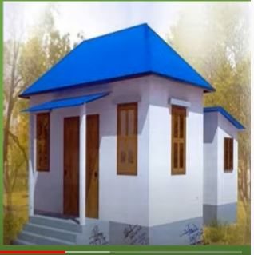
বাড়ির কাজ
মিশরীয় সভ্যতা কোন্ দিকতা অধিকতর উন্নত ? তোমার মতের পক্ষে যু্ক্তি উপস্থাপন করো।

Slide 51
ধন্যবাদ

